Slide 1
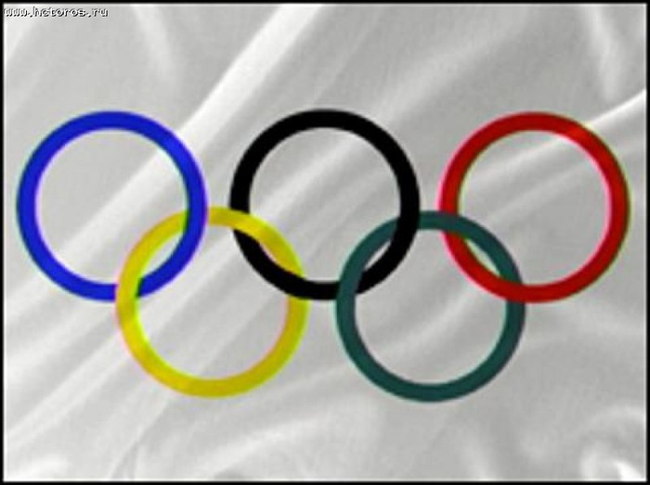
Зимние олимпийские игры

Slide 2
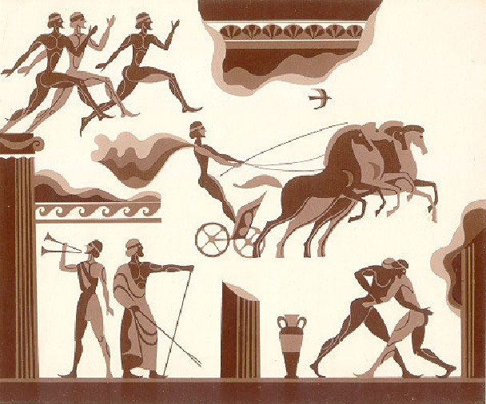
Идея проведения Олимпийских игр очень древняя и уходит корнями в греческую мифологию. Принято считать, что первые игры состоялись в 776 году до новой эры и были организованы в честь бога Зевса в почитаемом греками святилище Олимпия, расположенном в западной части Пелопоннесского полуострова.

Slide 3
Первые Всемирные соревнования, аналогичные древнегреческим Олимпийским играм, прошли в 1896 году в Афинах. В программе Игр I Олимпиады было 9 видов спорта. Соревнования решено было проводить по легкой атлетике, гимнастике, плаванию, поднятию тяжестей, борьбе, стрельбе, фехтованию, велосипедным гонкам и теннису.

Slide 4
С этого момента Олимпийские игры стали главным международным спортивным событием.

Slide 5
ВОЗНИКНОВЕНИЕ ЗИМНИХ ОЛИМПИАД
в 1924 во Франции прошла «Неделя зимнего спорта, посвященная предстоящим Играм VIII Олимпиады в Париже», которой через год был присвоен официальный статус Первых Зимних Олимпийских игр. С тех пор вплоть до 1992 года белая Олимпиада шла в ногу с летней, пропустив вместе с ней 1940 и 1944 годы. По решению МОК с 1994 года Зимние Олимпийские игры проводятся через два года после летней Олимпиады.

Slide 6
